Slide 1

Rapport Primero Bank

Slide 2
Notre compréhension de vos enjeux
Enjeux : Comprendre pourquoi les clients partent.
Objectifs de cette présentation :
Identifier le(s) profil(s) type(s) des clients qui quittent la banque.
En déduire des pistes d’analyse sur les raisons pour lesquelles ils quittent la banque.
Identifier la proportion des clients actuels qui pourraient quitter la banque.

Slide 3
Méthodologie
Analyse de nos clients sur la base de deux profils : clients actuels vs perdus et comparaisons de ceux-ci.

Slide 4
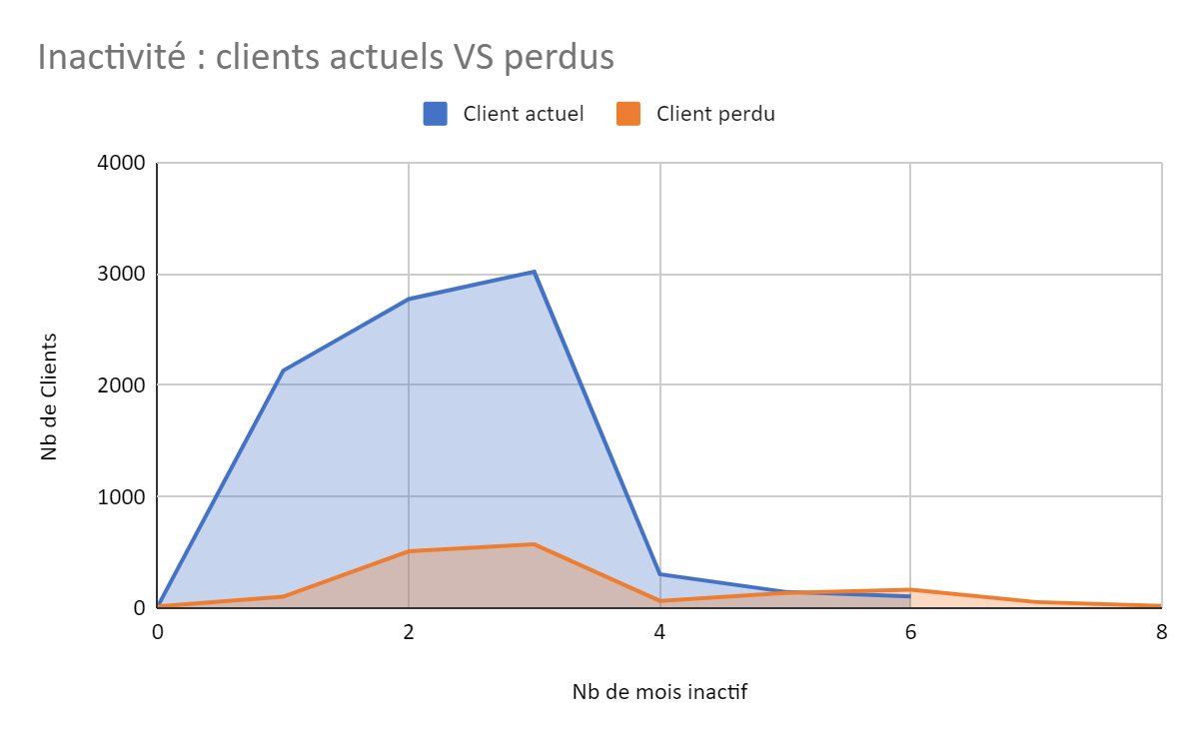
Graphique en aire montrant la répartition du taux d’inactivité en mois des clients actuels VS perdus.

Slide 5
Temps d’inactivité en mois
L’analyse des données – Insights
Nous remarquons que la majorité des clients actuels ont un taux d’inactivité ne dépassant pas les 4 mois. Avoir un client avec plus de 4 mois d’inactivité pourrait signifier qu’il risque de partir.

Slide 6
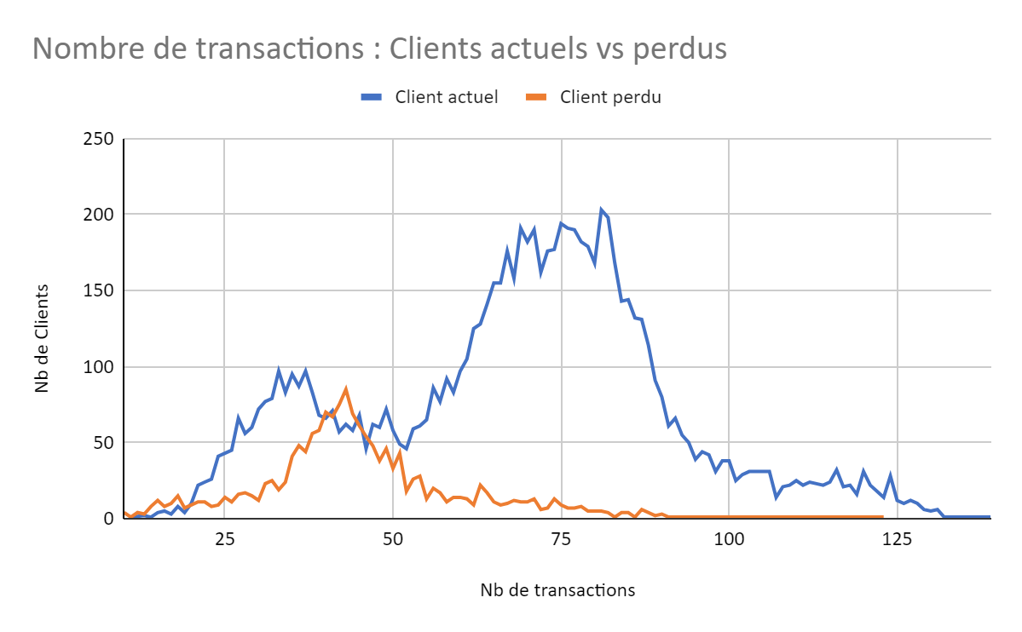
Graphique en courbe montrant la répartition du nombre de transactions des clients actuels VS perdus.

Slide 7
Nombre de transactions
L’analyse des données – Insights
Ce graphique nous montre que les clients actuels ont un nombre beaucoup plus élevé de transactions que les clients perdus. Un client ayant un nombre de transactions inférieures à 50 est donc potentiellement à risque.

Slide 8
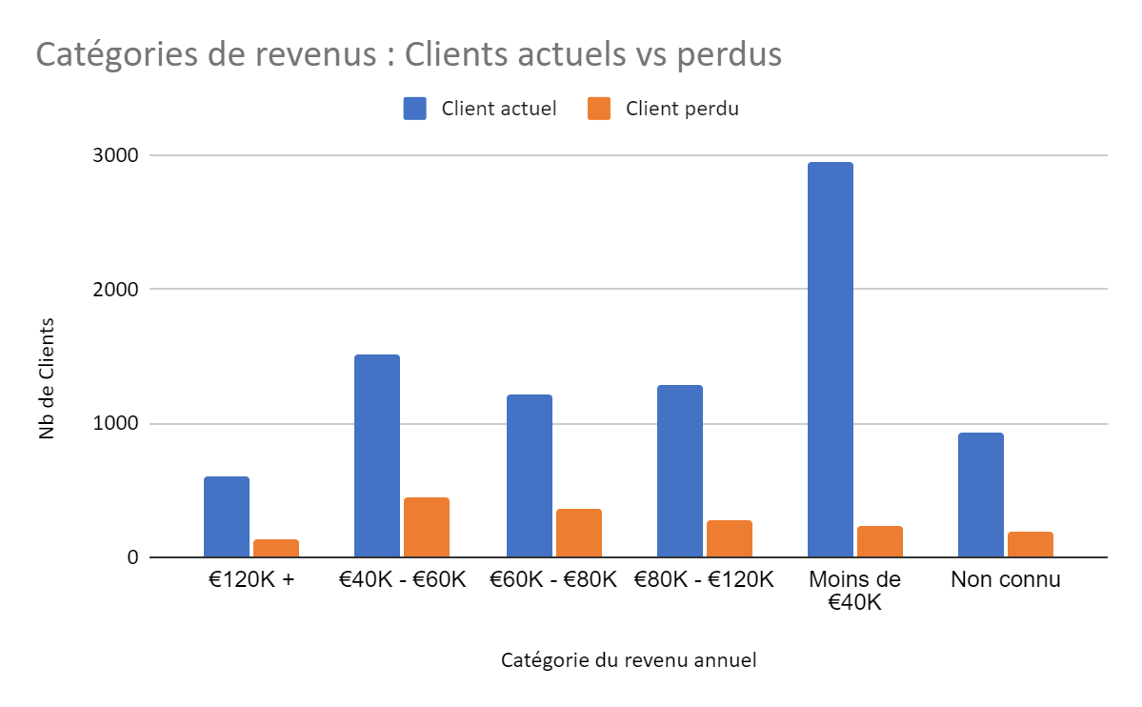
Graphique comparant la catégorie de revenus des clients actuels VS perdus.

Slide 9
Catégories de revenus
L’analyse des données – Insights
Nous pouvons constater que les clients avec moins de 40k de revenus quittent beaucoup moins la banque proportionnellement comparé aux revenus plus élevés. Les clients possédant un revenu supérieur à 40k sont donc plus à risques et devraient être surveillés. De plus, il existe une proportion non négligeable de clients dont nous ne connaissons pas le niveau de revenus, ce qui peut fausser nos interprétations et hypothèses.

Slide 10
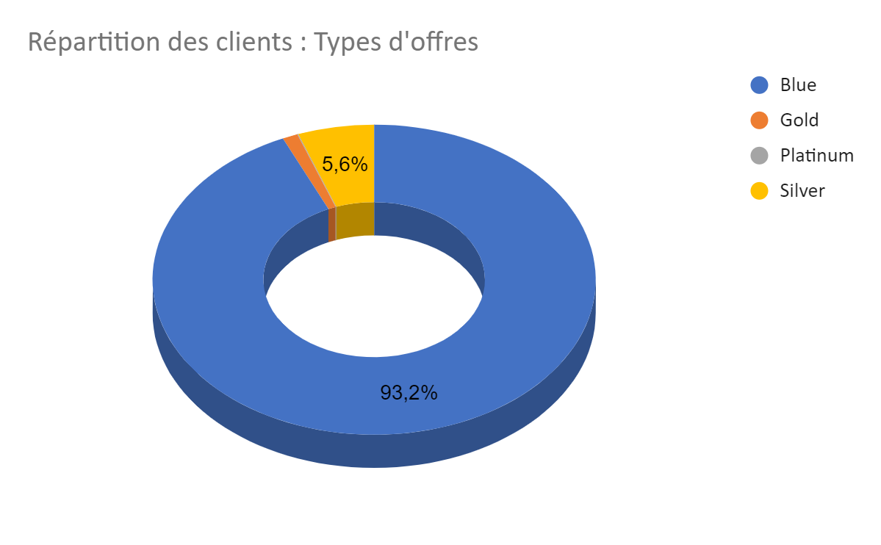
Diagramme camembert représentant la répartition générale des clients en fonction du type de carte (Gold, Silver, Blue, Platinum).

Slide 11
Type d’offres
L’analyse des données – Insights
La répartition des clients en fonction du type de carte étant similaire pour les deux profils (clients actuels VS perdus), l’on peut en déduire que l’offre carte “bleue” est la plus populaire et de loin et est l’atout principal de notre banque. De plus, nous constatons que l’offre Platinum n’est que très faiblement représentée (moins de 1% des clients), peut-être que celle-ci pourrait retravaillée pour être plus attractive et fidéliser ainsi les clients.

Slide 12
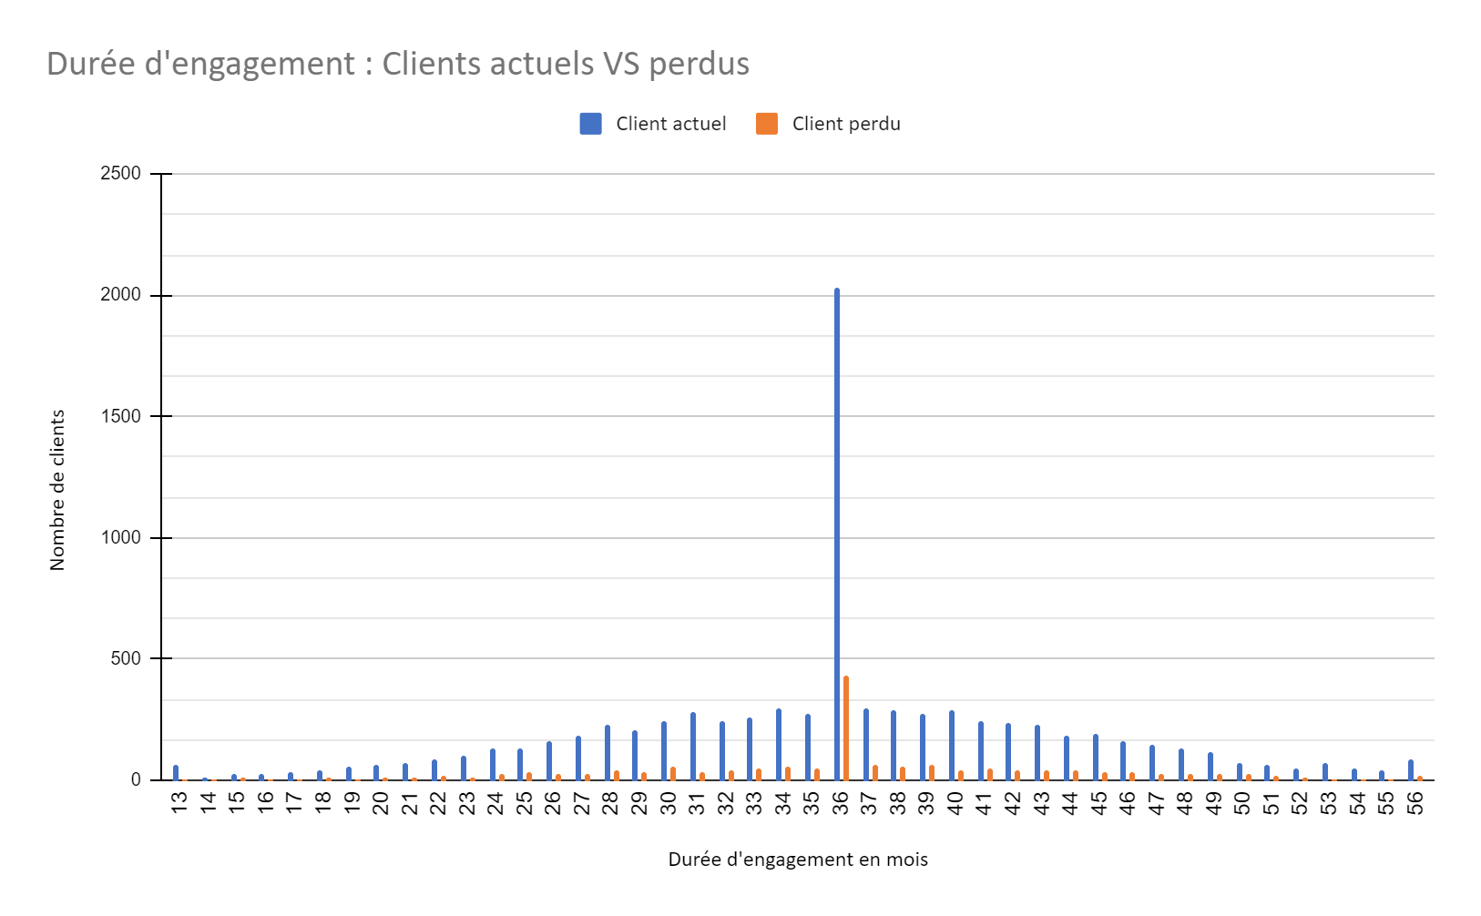
Répartition des clients actuels VS perdus en fonction de leur durée d’engagement actuelle en mois.

Slide 13
Durée d’engagement
L’analyse des données – Insights
Nous pouvons voir se dégager une tendance nette, les clients partent massivement juste après le 36ème mois. Cette date représentant une durée d’engagement standard pour un contrat, elle doit correspondre à la fin d’avantages liés à cette période. Les clients choisissent donc de partir car ils ne bénéficient plus des avantages après cette période. Peut-être qu’une offre attractive passer le premier contrat de 36 mois permettrait une meilleure rétention des clients. La date de 36 mois est donc une date cruciale à surveiller pour les clients actuels.

Slide 14
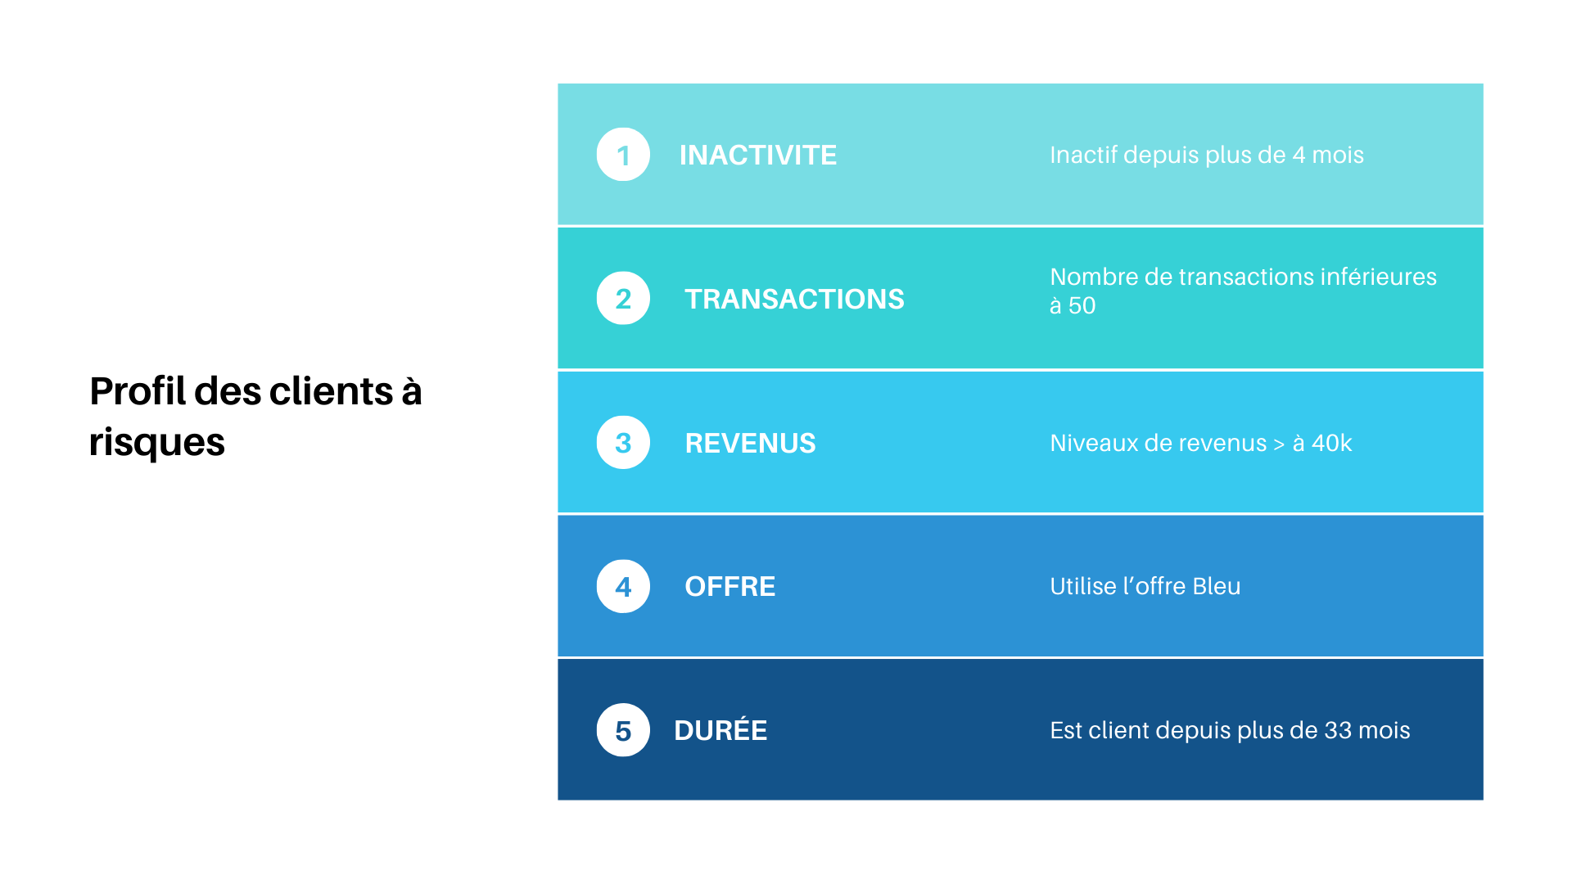

Slide 15
Estimation clients à risques
En utilisant tous les critères cités précédemment et en analysant notre tableau de données, nous arrivons à un chiffre de 47 clients actuels sur 8491, soit une proportion de 0.55% de clients présentant un risque majeur de quitter la banque.

Slide 16
Bilan et recommandations
Surveiller les clients inactifs depuis plus de 4 mois.
Surveiller les clients ayant moins de 50 transactions par mois.
Surveiller les clients ayant un revenu supérieur à 50k/an.
Proposer un package attractif pour les clients présents depuis plus de 36 mois.
Refondre l’offre Platine pour la rendre plus attractive auprès des clients.

Slide 17

Merci pour votre attention !

